Slide 1
시연 (Live Demonstration)
한 줄 명령으로
수치모델을 스스로 검증하다
AI 에이전트가 자료를 파악하고, 부족한 정보를 스스로 채워 검증한다
A팀

Slide 2
문제 정의
핵심은 ‘느림’이 아니라 ‘매번 달라짐’
포맷·규약 제각각
1
NetCDF3/4·HDF5·CSV, 좌표 1D/2D/비정형mesh, 단위 K/°C, 영문/한글
손으로 오가며 눈으로
2
CDO·NCO·Python·ncview·wgrib2를 매번 수동으로 — 느리고 실수
세션마다 절차가 달라짐
3
쓰는 패키지·기준이 바뀌어 재현 불가, 통과/실패 근거가 안 남음
A팀 · validate-model-output
2

Slide 3
핵심 통찰
맨손 Claude와 무엇이 다른가 — 역할 분업
그냥 에이전트한테 시키면
우리 해법 — 결정적 코어 + 에이전트
매번 코드·패키지·임계가 바뀜
검증 항목 누락 가능
재현·전파 불가, 근거 안 남음
→ ‘껍데기’ 위험
검증 규칙 → Python·yaml에 박제(완전 재현)
판단(모델/기준·분석·해석) → 유도 대화
분석 다양성 → 검증 카탈로그(방법500·그림115)
→ 일관성 = 맨손이 못 하는 것
대회 최고 배점 ②재현·전파성과 정확히 일치
A팀 · validate-model-output
3

Slide 4
▶
어떻게 시작하나 — 자연어 한 줄
/validate-model-output 이 폴더의 파랑모델을 부이 관측으로 검증해줘
커서 깜빡임 한 줄 — 폴더 경로만 주면 끝. 어떤 분석을 어떻게 할지 일일이 지정하지 않는다.
→ 사용자가 하는 일은 여기까지. 나머지는 에이전트가 스스로 진행한다.
A팀 · 시연
2

Slide 5
어떻게 동작하나
4페이즈 — 분석을 즉시 시작하지 않는다
1 발견
2 질문유도
3 다축검증
4 리포트
discover
elicit
verify
report
→
→
→
폴더 스캔 → 포맷·도메인·역할 자동 인벤토리
무엇이 모델/기준인지·변수·기간을 되물어 구체화
전처리 정합 → 정확도·분포·방향·시계열 배터리
PASS/FAIL·근거·그림 + §G 경고 자동
직교 yaml(rules·recipes·aliases) + canonical metrics 단일구현 + §G 함정 강제(기준자료≠참값·advisory)
A팀 · validate-model-output
4

Slide 6
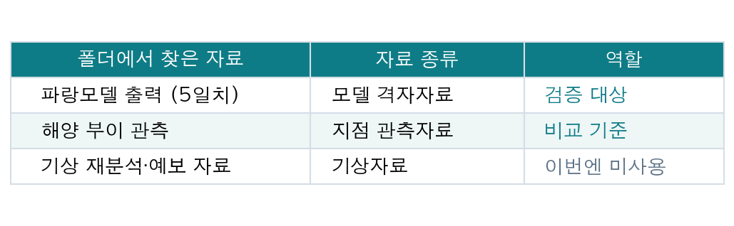
1
폴더를 훑어 ‘무엇이 있는지’ 자동 정리
어떤 게 검증할 모델이고 어떤 게 비교 기준(관측)인지 스스로 구분
자료 형식이 서로 달라도(격자/지점, 한글/영문) 알아서 읽어 들임
A팀 · 시연
3

Slide 7
2
빠진 정보를 스스로 찾아 채운다 (핵심)
관측자료
같은 폴더를 살펴봄
자동 연결
→
→
‘위치’ 정보가 없음
위치 목록을 발견
관측 ↔ 가까운 모델 지점
사람이 ‘위치는 저기 있어’라고 알려주지 않아도, 부족한 정보를 폴더에서 찾아 메운다.
바로 이 점이 ‘그냥 챗봇에 시키기’와 다른 부분 — 자료 사정을 스스로 파악해 적응한다.
A팀 · 시연
4

Slide 8
3
모델과 관측을 맞춰 차이를 계산
1
같은 지점
관측 지점마다 가장 가까운 모델 값을 가져온다
2
같은 시각
관측 시각에 맞는 모델 시각을 짝짓는다
3
차이 계산
유의파고 차이를 모아 통계·그림으로 정리
A팀 · 시연
5

Slide 9
✓
검증 결과 — 파랑모델 vs 부이 (5일)
비교한 자료 수
평균 차이
오차 크기(RMSE)
상관
1,956
−0.39
0.59
0.77
건
m (모델이 낮음)
m
핵심 발견
파고가 높은 지점·시기일수록 모델이 관측보다 낮게 모의 — 큰 파도를 과소평가하는 경향.
A팀 · 시연
6

Slide 10
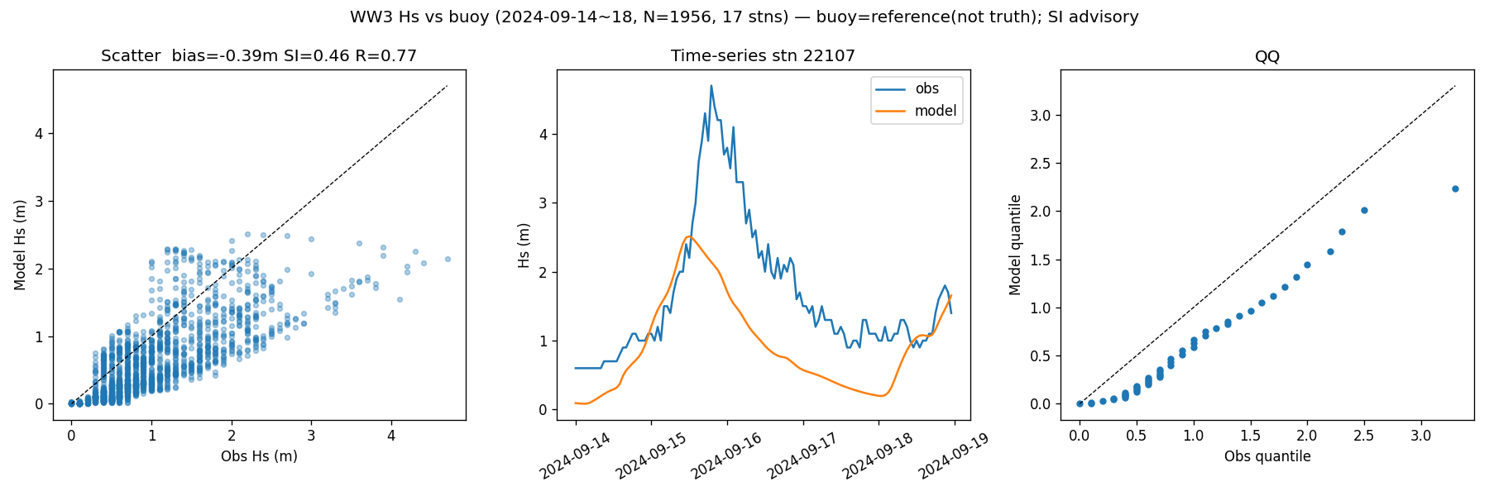
✓
검증 결과 — 그림으로 보기
왼쪽: 모델·관측 비교(점이 선 아래로 치우치면 모델이 낮음) · 가운데: 한 지점 시간변화(큰 파도에서 차이 큼) · 오른쪽: 분포 비교
A팀 · 시연
7

Slide 11
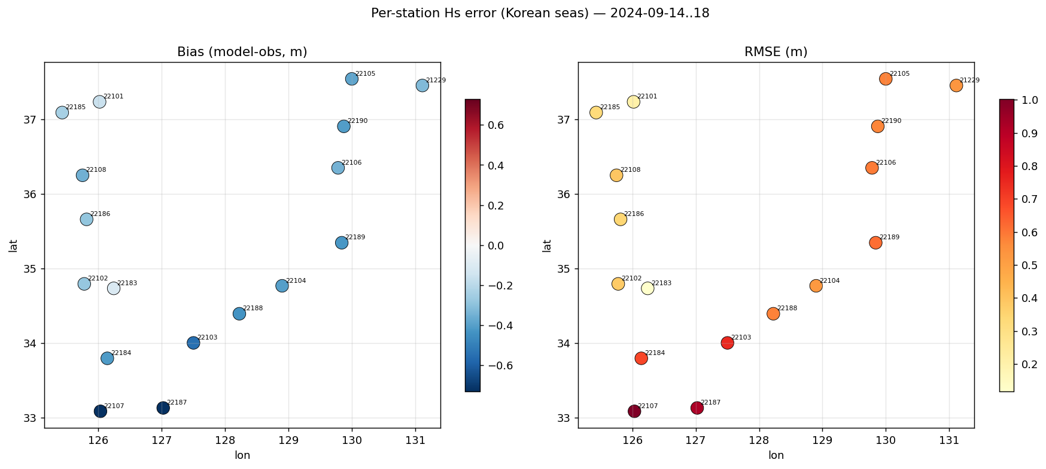
공간 분포
지점별 편향 · RMSE (한반도 연안)
읽는 법
17개 지점 전부 음의 bias (전부 과소추정)
남부 외해 22107·22187 에서 최대 — bias ≈ −0.73 m, RMSE ≈ 0.9~1.0 m
이 지점들은 9/15~16 고파랑 이벤트의 영향권
서해 연안(22183·22101)은 파고가 작아 절대오차는 작으나 상대오차(SI)는 비슷
WW3 파랑모델 Hs 검증 · 2024-09-14~18 · 부이 = reference (not truth)
5

Slide 12
지점별 지표
오차 큰 지점(상위 3) · 작은 지점(하위 2) — 17개 모두 음의 편향
지점 | N | 관측평균(m) | bias(m) | RMSE(m) | SI | R
22107 | 120 | 1.67 | −0.73 | 1.00 | 0.41 | 0.73
22187 | 120 | 1.65 | −0.73 | 0.92 | 0.34 | 0.73
22103 | 120 | 1.25 | −0.55 | 0.75 | 0.40 | 0.68
22101 | 109 | 0.34 | −0.16 | 0.21 | 0.36 | 0.56
22183 | 89 | 0.12 | −0.11 | 0.12 | 0.36 | 0.23
강조 행 = 오차 상위 지점 (남부 외해, 고파랑 영향). bias는 전 지점 음(−) → 계통적 과소추정.
WW3 파랑모델 Hs 검증 · 2024-09-14~18 · 부이 = reference (not truth)
6

Slide 13
결론 & 다음 단계
결론
해석 시 주의 (advisory)
WW3는 Hs를 전 지점·전 분위에서 계통적으로 과소추정
위상(R=0.76)은 따라가나 진폭이 눌림 (특히 고파랑)
오차는 남부 외해 고파랑 지점에서 가장 큼
부이는 reference이지 truth가 아니다 (측정오차·결측 포함)
SI<0.15·R≥0.9 같은 임계는 외해 관행값일 뿐, good/bad 단정 금지
점 부이 vs mesh 노드(0.2~2.5 km 이격) 대표성 오차 포함
통계가 5일·단일 고파랑 이벤트에 지배됨 → 일반화 주의
SI는 ECMWF(bias 제거형) 정의 사용
다음 단계
ERA5/GFS 풍속 검증 → 입력 바람 부족 vs 모델 물리 원인 분리
파향(dir)·파주기(t01) 추가 검증
기간 확장 → 편향의 계통성·계절성 확인

Slide 14
이 시연이 보여준 것
같은 명령이면
누가·언제 해도 같은 검증
✓ 자료 사정을 스스로 파악·보완해 검증한다
✓ 파랑이 아닌 다른 자료·분야에도 같은 방식으로 확장된다
반복 검증 업무를, 누구나 똑같이 재현할 수 있게.

